Slide 1
DeepSeek R1技术报告
题目：DeepSeek-R1: Incentivizing Reasoning Capability in LLMs via Reinforcement Learning
论文：https://github.com/deepseek-ai/DeepSeek-R1/blob/main/DeepSeek_R1.pdf
代码：https://github.com/deepseek-ai/DeepSeek-R1

Slide 2
Contribution
Post-Training: Large-Scale Reinforcement Learning on the Base Model
DeepSeek-R1-Zero: first open-source LLM trained by pure RL without SFT
Self-verification, reflection, and generating long CoTs
DeepSeek-R1: two RL stages + two SFT stages
Notes:
● 后训练：对基础模型进行大规模强化学习，得到DeepSeek-R1-Zero和DeepSeek-R1
○ 直接对基础模型应用RL而不依赖于SFT，通过探索CoT来解决复杂问题，开发了DeepSeek-R1-Zero。
○ DeepSeek-R1-Zero 展示了自我验证、反思和生成长链式思维等能力，是纯RL激励LLMs推理能力的重要里程碑。
○ 介绍了开发DeepSeek-R1的pipeline，通过两阶段RL和两阶段SFT，发现并对齐改进的推理模式及人类偏好。

Slide 3
Contribution
Distillation: Smaller Models Can Be Powerful Too
The reasoning patterns of larger models can be distilled into smaller models, resulting in better performance compared to the reasoning patterns discovered through RL on small models
Open-source distilled 1.5B, 7B, 8B, 14B, 32B, and 70B checkpoints based on Qwen2.5 and Llama3 series
Notes:
● 蒸馏：小模型也能很强大
○ 证明了可以将大模型的推理模式蒸馏到小模型中，性能优于在小模型上直接应用RL发现的推理模式。
○ 使用DeepSeek-R1生成的推理数据，微调了几种广泛使用的稠密模型，展示了蒸馏的小模型在基准测试中的卓越表现。
○ 开源了多个基于Qwen2.5和Llama3系列的蒸馏模型（1.5B、7B、8B、14B、32B和70B）。

Slide 4
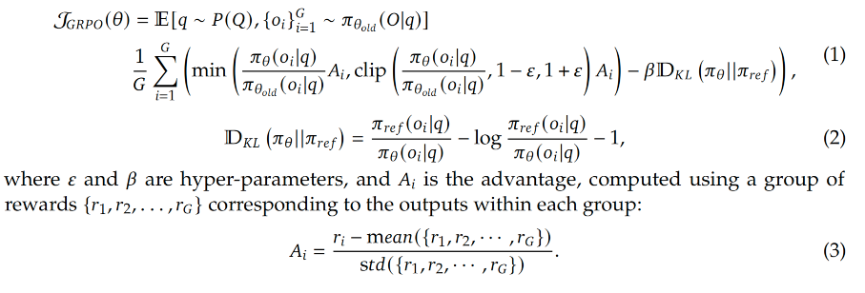
DeepSeek-R1-Zero
GRPO on DeepSeek-V3-Base
Advantage: compute using a group of rewards
Notes:
一. DeepSeek-R1-Zero：直接对基础模型应用RL，无需SFT数据
1. RL算法
直接在 DeepSeek-V3-Base 模型上应用 Group Relative Policy Optimization （GRPO）算法进行强化学习训练，并辅以精心设计的奖励机制来指导模型的学习。与传统的需要构建评估模型来估计状态值函数的算法不同，GRPO 通过比较一组样本的奖励来估计优势函数 （Advantage），降低了训练过程的复杂度和所需的计算资源

Slide 5
DeepSeek-R1-Zero
Reward Modeling: rule-based reward system
Accuracy rewards: whether the response is correct
Format rewards: <think>...</think> <answer>...</answer>.
Notes:
1. 奖励模型：使用基于规则的奖励机制，包括准确性奖励和格式奖励，来指导模型的学习
● 准确性奖励：评估模型响应的正确性。例如，对具有确定性结果的数学问题，模型需要以指定格式提供最终答案，以便进行可靠的规则验证
● 格式奖励：要求模型在思考过程之间使用特定的标签‘<think>’和‘</think>’

Slide 6
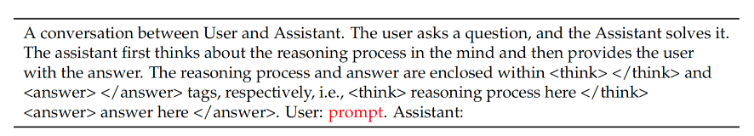
DeepSeek-R1-Zero
Training Template
Notes:
1. 训练模板：采用了简洁的训练模板，要求模型首先输出推理过程 （置于<think>内），然后给出最终答案 （置于<answer>内）

Slide 7
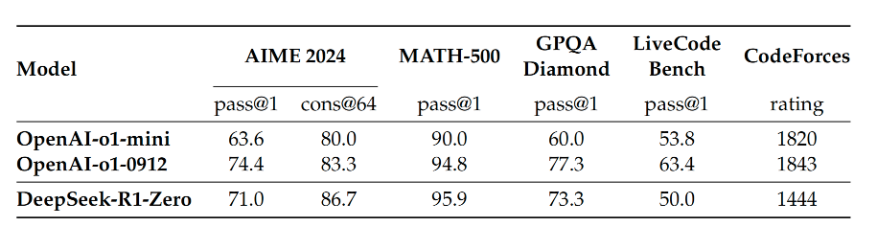
DeepSeek-R1-Zero
Performance
Notes:
在 AIME 2024、MATH-500 等数学推理任务上，以及 GPQA Diamond 等知识问答任务上，R1-Zero 均取得了与 OpenAI-o1-0912 相媲美的成绩，部分任务甚至有较大的领先

Slide 8
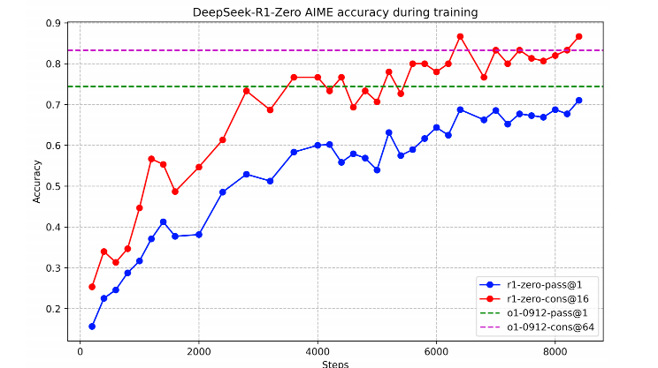
DeepSeek-R1-Zero
Self-evolution Process: consistent improvement
Notes:
展示了 R1-Zero 在 AIME 2024 基准测试上的性能变化曲线。随着 RL 训练的进行，模型的 pass@1 指标从最初的 15.6% 稳步提升至 71.0%，达到与 OpenAI-o1-0912 相当的水平

Slide 9
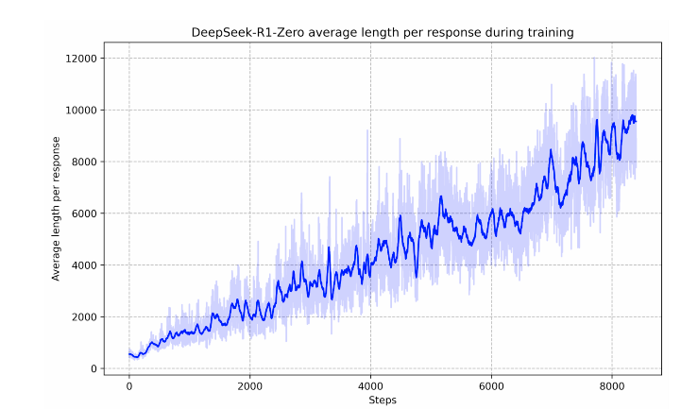
DeepSeek-R1-Zero
Self-evolution Process: increasing length of response

Slide 10
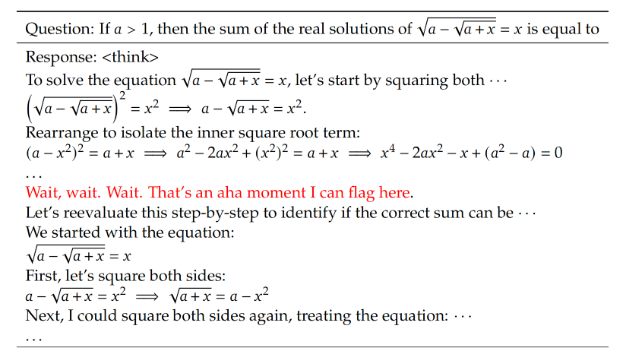
DeepSeek-R1-Zero
Aha Moment
Notes:
这一时刻不仅是模型的“顿悟时刻”，也是观察其行为的研究人员的“顿悟时刻。这突显了强化学习的力量和美妙之处：我们不用明确教导模型如何解决问题，而只是提供正确的激励，它就能够自主开发出高级的问题解决策略。这一“顿悟时刻”强有力地提醒我们，强化学习有可能在人工系统中解锁新的智能水平，为未来的更多自主和自适应模型铺平道路。

Slide 11
DeepSeek-R1-Zero
Drawback: challenges like poor readability, and language mixing
Notes:
1. DeepSeek-R1-Zero 的缺点
尽管 DeepSeek-R1-Zero 显示出强大的推理能力，并能自主开发出意想不到且强大的推理行为，但它也面临一些问题。例如，DeepSeek-R1-Zero 在可读性和语言混合方面存在挑战。为了使推理过程更加可读并能够与开放社区共享，本文探索了 DeepSeek-R1，这是一种利用对人类友好的冷启动数据进行强化学习的方法。

Slide 12
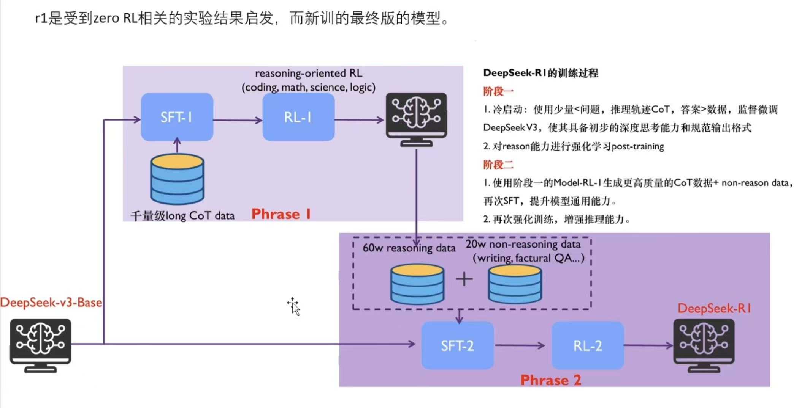
DeepSeek-R1
冷启动数据SFT -> 推理RL -> 拒绝采样和SFT -> 全场景RL

Slide 13
DeepSeek-R1
Cold Start: collect long CoT data
Few-shot prompting with a long CoT
Prompting models to generate detailed answers with reflection and verification
Gather DeepSeek-R1-Zero outputs in a readable format and refine the results through post-processing by human annotators
Notes:
1. 冷启动SFT
使用数千个高质量的人工标注样本对 DeepSeek-V3-Base 模型进行微调，作为强化学习训练的初始模型。为了构建高质量的冷启动数据，本文尝试了多种方法，包括：
● 使用带有长 CoT 的 few-shot prompting
● 直接提示模型生成带有反思和验证的详细解答
● 收集 R1-Zero 的输出，并进行人工标注和格式化

Slide 14
DeepSeek-R1
Reasoning-oriented Reinforcement Learning
Reasoning-intensive tasks: coding, mathematics, science, and logic reasoning
Language consistency reward: calculated as the proportion of target language words in the CoT
Notes:
1. 推理导向的RL
在冷启动阶段之后，R1 采用了与 R1-Zero 类似的强化学习训练流程，但针对推理任务进行了特别优化。为了解决训练过程中可能出现的语言混杂问题，R1 引入了一个语言一致性奖励 （Language Consistency Reward），该奖励根据 CoT 中目标语言单词的比例来计算。

Slide 15
DeepSeek-R1
Rejection Sampling and Supervised Fine-Tuning
Reasoning data (600k): sample multiple responses for each prompt and retain only the correct ones
Non-Reasoning data (200k): writing, factual QA, self-cognition, and translation
Curated dataset: about 800k samples
Notes:
1. 拒绝采样和SFT
当面向推理的强化学习收敛后，R1 利用训练好的 RL 模型进行拒绝采样 （Rejection Sampling），生成新的 SFT 数据，约800K。与之前的冷启动数据不同，这一阶段的 SFT 数据不仅包含推理任务，还涵盖了其他领域的数据，例如写作、角色扮演、问答等，以提升模型的通用能力 通过对RL训练检查点执行拒绝采样生成推理轨迹。扩展了评估机制，除规则型奖励外，引入基于DeepSeek-V3判断的生成式奖励模型。优化输出质量，过滤混杂语言、冗长段落和代码块。对每个提示词进行多样本采样，保留正确结果。最终获得约60万条推理训练样本。

Slide 16
DeepSeek-R1
Reinforcement Learning for all Scenarios
Rule-based rewards: math, code, and logical reasoning domains
Model-based rewards: general data
Notes:
1. 全场景的RL
在收集了新的 SFT 数据后，R1 会进行第二阶段的强化学习训练，这一次，训练的目标不再局限于推理任务，而是涵盖了所有类型的任务。此外， R1 采用了不同的奖励信号和提示分布， 针对不同的任务类型进行了优化。例如， 对于数学、代码和逻辑推理等任务， 采用基于规则的奖励；对于开放式问答、创意写作等任务， 则采用基于模型的奖励

Slide 17
Distillation
Empower Small Models with Reasoning Capability
SFT
Models: Qwen2.5-Math-1.5B, Qwen2.5-Math-7B, Qwen2.5-
14B, Qwen2.5-32B, Llama-3.1-8B, and Llama-3.3-70B-Instruct
Notes:
三. 蒸馏：将DeepSeek-R1的推理能力蒸馏到小型稠密模型中
本文进一步探索了将 R1 的推理能力蒸馏到更小的模型中的可能性， 使用 R1 生成的 800K 数据，对 Qwen 和 Llama 系列的多个小模型进行了仅SFT的微调。

Slide 18
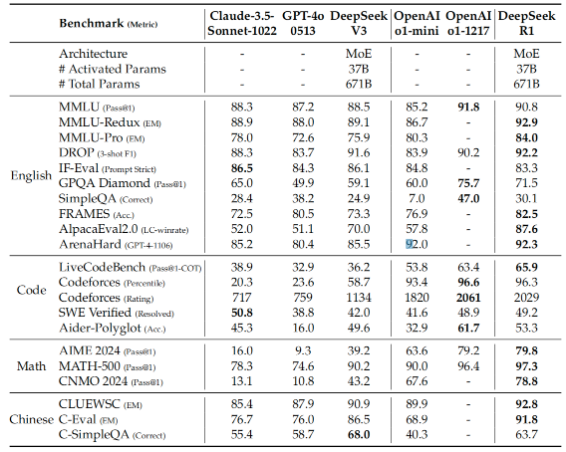
Evaluation——DeepSeek R1
Notes:
知识理解类：MMLU、MMLU-Redux、MMLU-Pro
跨语言评估：C-Eval、CMMLU
格式理解：IFEval
长文本处理：FRAMES
专业知识：GPQA Diamond
事实问答：SimpleQA、C-SimpleQA
编程能力评估： SWE-Bench Verified、Aider、LiveCodeBench、Codeforces
数学能力测试： CNMO 2024、AIME 2024
1.DeepSeek-R1在依赖长文本理解的问答任务FRAMES上表现卓越，展示了其强大的文档分析能力。这凸显了推理模型在AI驱动的搜索和数据分析任务中的潜力。
2.在AlpacaEval 2.0和ArenaHard上的出色表现表明DeepSeek-R1在写作任务和开放域问答方面具有优势。其显著优于DeepSeek-V3的表现凸显了大规模RL的泛化效益，不仅提升了推理能力，还改善了各个领域的性能。
3.在数学任务上，DeepSeek-R1展现出与OpenAI-o1-1217相当的性能，大幅超越其他模型。在LiveCodeBench和Codeforces等编码算法任务上也观察到类似趋势，其中注重推理的模型在这些基准测试中占据主导地位。
4.在面向工程的编码任务上，OpenAI-o1-1217在Aider上优于DeepSeek-R1，但在SWE Verified上表现相当。考虑到目前相关RL训练数据量仍然非常有限，研究团队认为DeepSeek-R1的工程性能将在下一版本中得到改善。

Slide 19
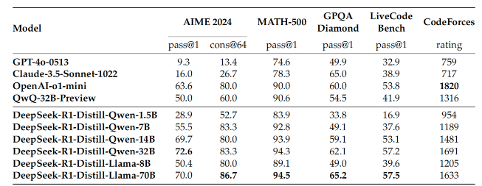
Evaluation——Distilled Model
Notes:
仅通过蒸馏DeepSeek-R1的输出，高效的DeepSeek-R1-7B（即DeepSeek-R1-Distill-Qwen-7B，以下类似缩写）就能在各方面超越GPT-4o-0513等非推理模型。
DeepSeek-R1-14B在所有评估指标上超越QwQ-32B-Preview，而DeepSeek-R1-32B和DeepSeek-R1-70B在大多数基准测试中显著超越o1-mini。这些结果展示了知识蒸馏的巨大潜力。
此外，研究发现对这些蒸馏模型应用RL能带来显著的进一步提升。考虑到这值得进一步探索，此处仅呈现简单SFT蒸馏模型的结果。

